Slide 1
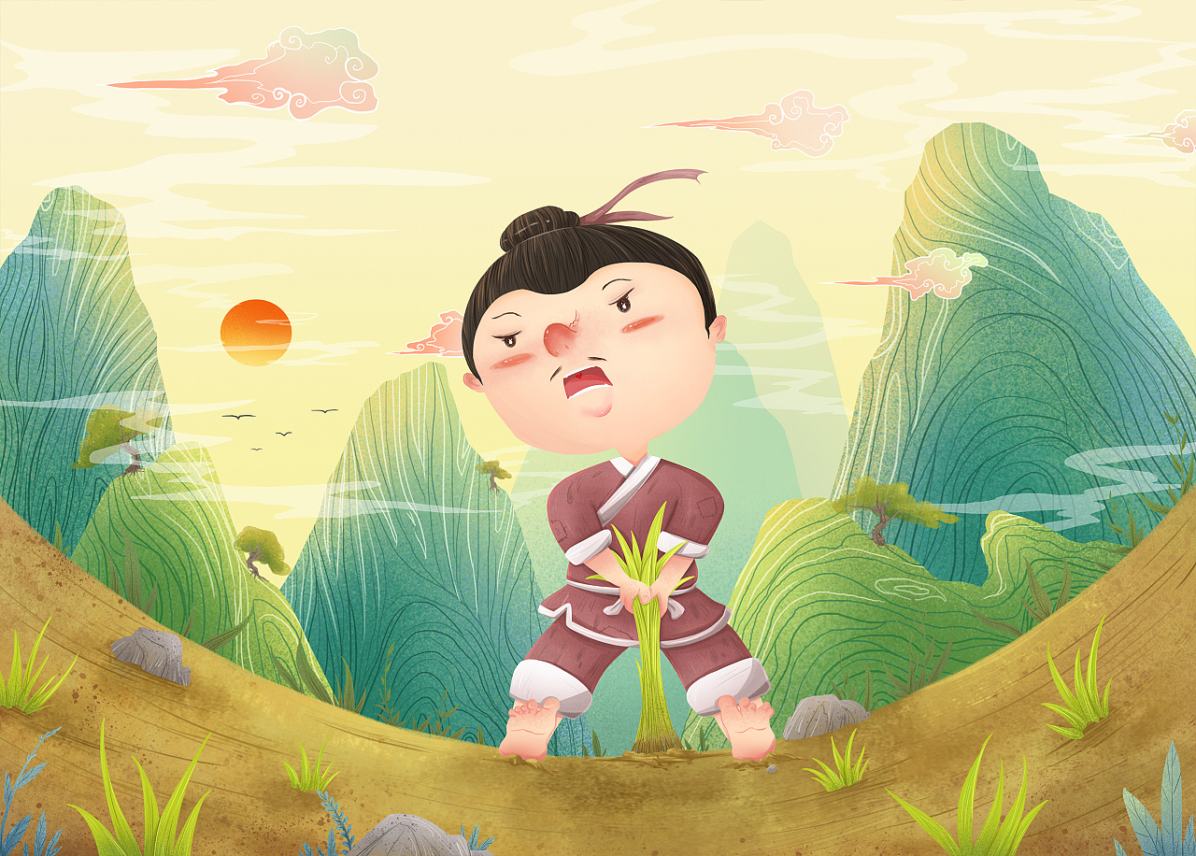

Slide 2
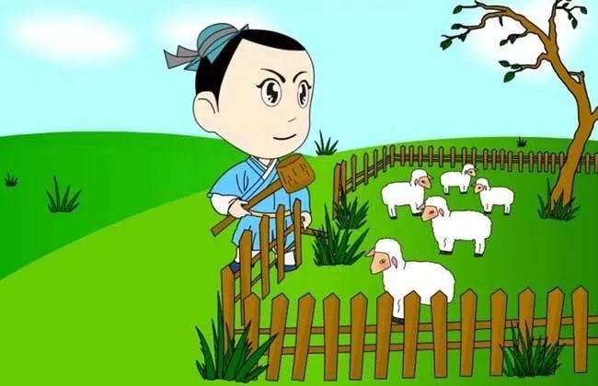

Slide 3
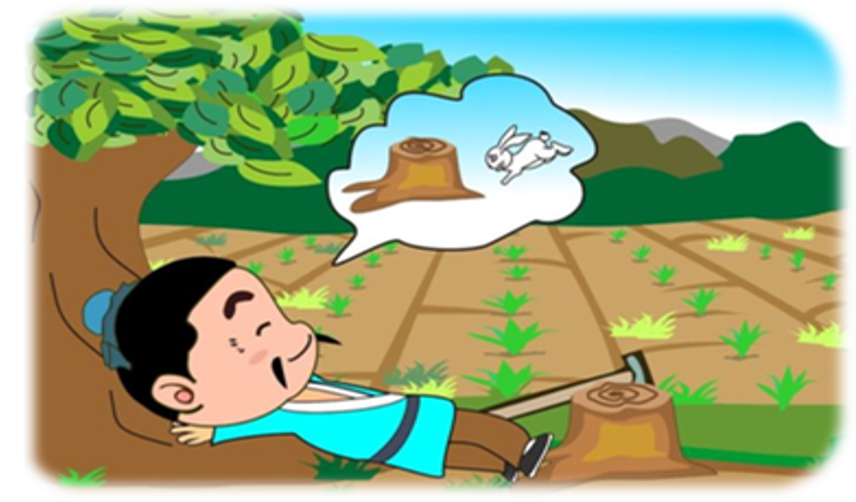

Slide 4
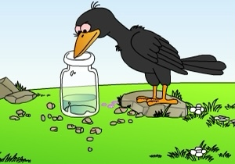

Slide 5
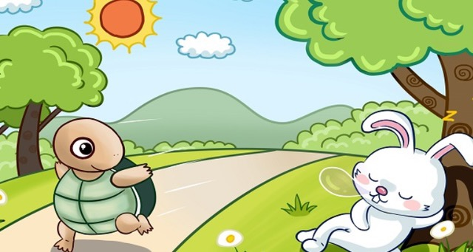

Slide 6
大道理
小故事

Slide 7
7
鹿角和鹿腿

Slide 9
chèn
称心
对称
匀称
称
chēng
称重
称赞
称呼

Slide 10
学习任务一：
1.读一读：自由朗读课文。
2.想一想：鹿是如何看待自己的鹿角和鹿腿的，用“~~”画出相关语句。

Slide 11
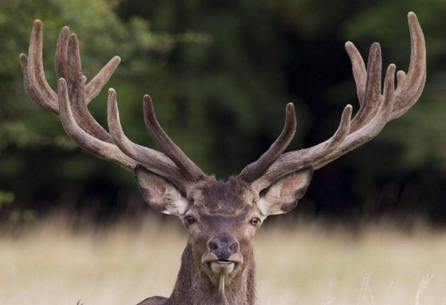
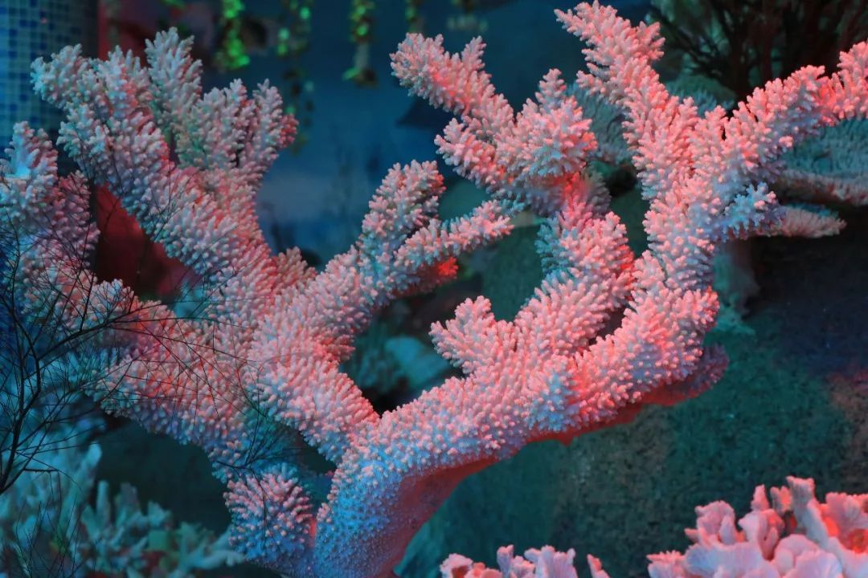
“啊！我的身段多么匀称，我的角多么精美别致，好像两束美丽的珊瑚！”

Slide 12
“啊！我的身段多么匀称，我的角多么精美别致，好像两束美丽的珊瑚！”

Slide 13
“唉，这四条腿太细了，怎么配得上这两只美丽的角呢！”

Slide 14
“唉，这四条腿太细了，怎么配得上这两只美丽的角呢！”
“唉，这四条腿太细了，配不上这两只美丽的角。”

Slide 15
“唉，这四条腿太细了，怎么配得上这两只美丽的角呢！”

Slide 16
jīn
juē
鹿忽然看到了自己的腿，不禁撅起了嘴，皱起了眉头：“唉，这四条腿太细了，怎么配得上这两只美丽的角呢！”
zhòu

Slide 17
jīn
juē
鹿忽然看到了自己的腿，不禁撅起了嘴，皱起了眉头：“唉，这四条腿太细了，怎么配得上这两只美丽的角呢！”
zhòu

Slide 18
“啊！我的身段多么匀称，我的角多么精美别致，好像两束美丽的珊瑚！”
“唉，这四条腿太细了，怎么配得上这两只美丽的角呢！”

Slide 19
学习任务二：
1.读一读：默读课文的5-7自然段。
2.说一说：发生了一件什么事?小鹿的心情发生了怎样的变化？同桌讨论。

Slide 20
“两只美丽的角差点儿让我送了命，可四条难看的腿却让我狮口逃生！”

Slide 21
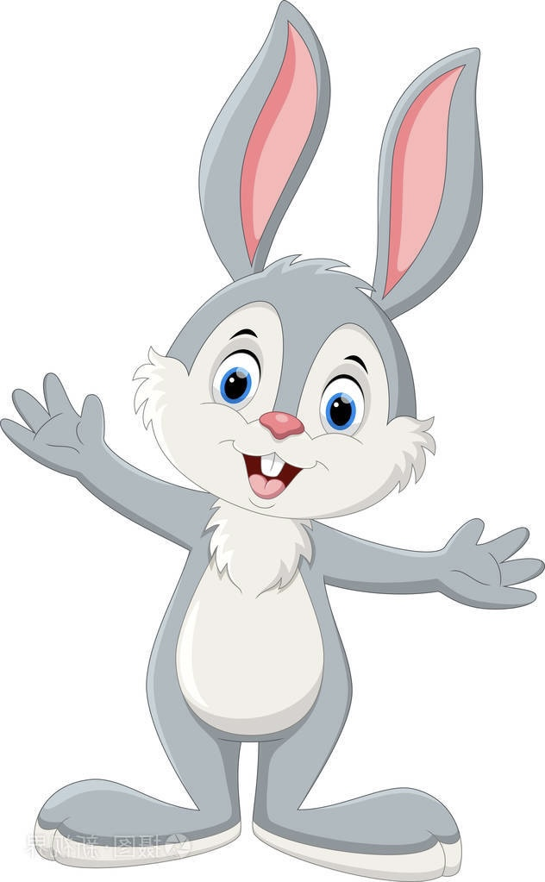
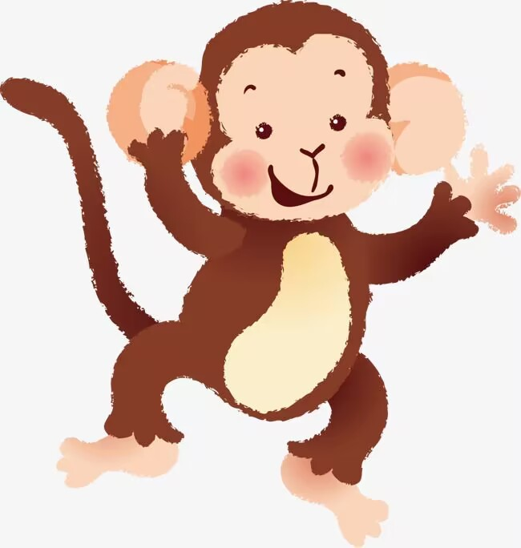
美丽的鹿角一点也不重要，实用的鹿腿才是最重要的。
鹿角和鹿腿都很重要，它们各有各的长处。
评一评

Slide 22
学习任务三：
小组合作：你觉得谁的想法有道理？根据任务单上的提示说一说。

Slide 23
学习任务三：
小组合作：你觉得谁的想法有道理？根据任务单上的提示说一说。

Slide 24
课后作业：
必做：完善任务单。
选做：将这个故事讲给其他人听一听。

